Slide 1



CHÀO MỪNG CÁC EM
ĐẾN TIẾT HỌC HOẠT ĐỘNG
THỰC HÀNH VÀ TRẢI NGHIỆM!

Slide 2

KHỞI ĐỘNG
Điền các từ thích hợp vào chỗ chấm.
Nội dung 1:
đi qua ba đỉnh; cung tròn; cạnh; tiếp xúc với ba cạnh; đỉnh; trung trực; phân giác; đầu mút
Nội dung 2:
O'O; S; OA; OB; SO; O; AB;
SA = SB; OB.

Slide 3
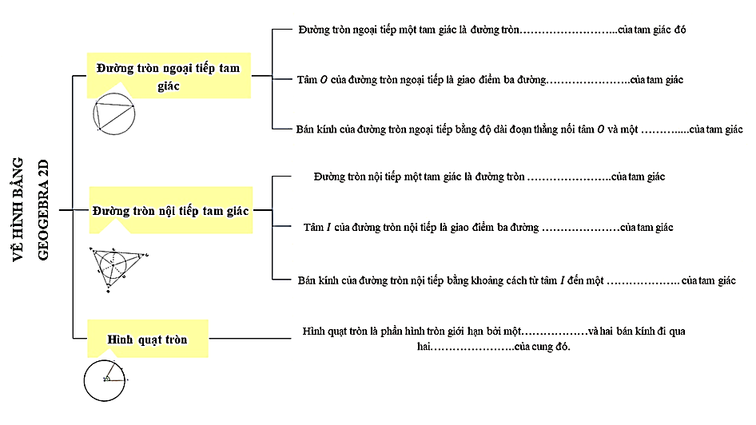
Nội dung 1:

Slide 4
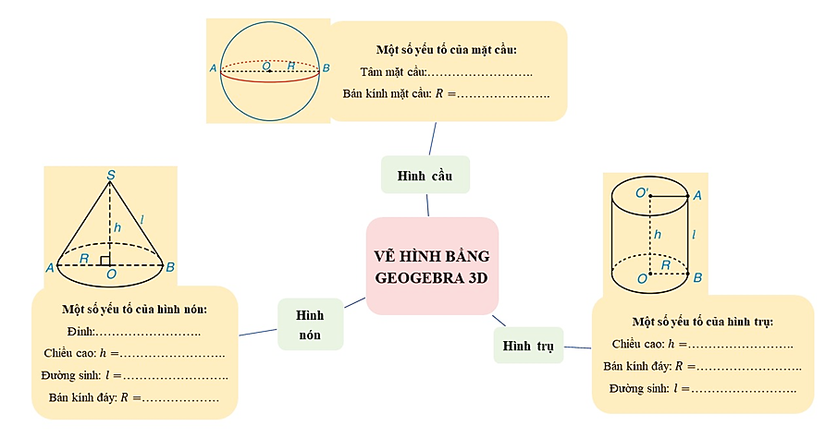
Nội dung 2:

Slide 5


Trả lời:
Nội dung 1:
Đáp án được điền lần lượt là:
- Đường tròn ngoại tiếp tam giác: đi qua ba đỉnh; trung trực; đỉnh.
- Đường tròn nội tiếp tam giác: tiếp xúc với ba cạnh; phân giác; cạnh.
- Hình quạt tròn: cung tròn; đầu mút.
Nội dung 2:
Đáp án được điền lần lượt là:
- Hình cầu: O; OA
- Hình nón: S; SO; SA = SB; OA
- Hình trụ: O’O; OB; AB

Slide 6


VẼ HÌNH ĐƠN GIẢN VỚI
PHẦN MỀM GEOGEBRA

Slide 7





HĐ1. Vẽ đường tròn ngoại tiếp tam giác
Sử dụng nhóm công cụ đường thẳng và đường tròn trong Geogebra để vẽ đường tròn ngoại tiếp một tam giác.
Bước 1. Vẽ tam giác ABC.
Chọn → Chọn → Lần lượt chọn điểm A, B, C và nháy nút trái chuột vào điểm A lần nữa ta được tam giác ABC.
Bước 2. Vẽ đường tròn ngoại tiếp tam giác ABC.
Chọn → Chọn → Lần lượt nháy nút trái chuột vào các điểm A, B, C ta được đường tròn ngoại tiếp tam giác ABC.

Slide 8


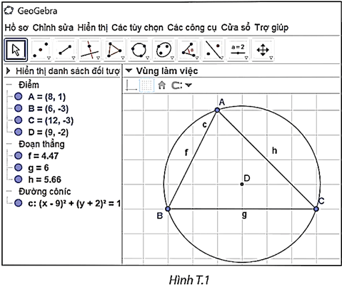

HĐ1. Vẽ đường tròn ngoại tiếp tam giác
Bước 3. Hiển thị tâm của đường tròn.
Chọn → Chọn → Nháy nút trái chuột vào đường tròn vừa vẽ ta được tâm D.
Kết quả: Ta được đường tròn (D) ngoại tiếp tam giác ABC như hình T.1.

Slide 9



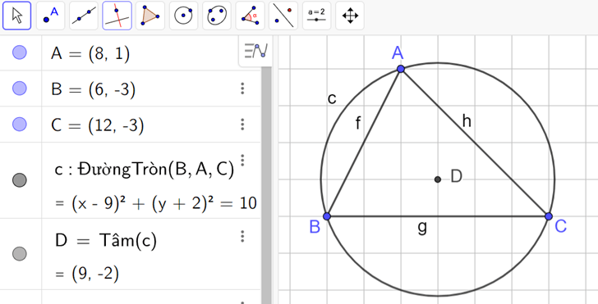
Điểm D có nằm trên trung trực các đoạn thẳng AB, BC và CA không? Hãy dùnglệnh vẽ đường trung trực trong nhóm công cụ vẽ các đường đặc biệt để kiểm tra điều đó.
Trả lời:
Bước 1. Thực hiện theo các bước ở HĐ1, ta thu được hình vẽ như sau:

Slide 10

Trả lời:
Bước 2. Dùng lệnh vẽ trung trực trong nhóm công cụ vẽ các đường đặc biệt để kiểm tra.
• Chọn → Chọn → Chọn các điểm A và B. Ta thu được đường trung trực của đoạn thẳng AB.
• Chọn → Chọn → Chọn các điểm B và C. Ta thu được đường trung trực của đoạn thẳng BC.
• Chọn → Chọn → Chọn các điểm C và A. Ta thu được đường trung trực của đoạn thẳng CA.

Slide 11

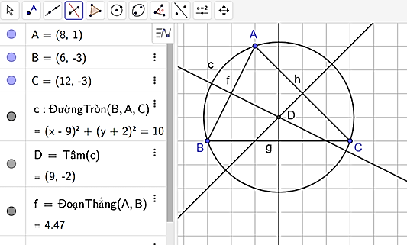
Trả lời:
Từ đó, ta thấy điểm D nằm trên đường trung trực của các đoạn thẳng AB, BC, CA (như hình vẽ).

Slide 12

HĐ2. Vẽ đường tròn nội tiếp tam giác
Sử dụng nhóm công cụ đường thẳng và đường tròn trong Geogebra để vẽ đường tròn nội tiếp một tam giác.
Bước 1. Vẽ tam giác ABC như Bước 1 trong HĐ1.
Bước 2. Vẽ đường tròn nội tiếp tam giác ABC.
• Chọn → Chọn → Lần lượt nháy nút trái chuột vào các điểm A, B, C ta được đường phân giác góc B.
• Chọn → Chọn → Lần lượt nháy nút trái chuột vào các điểm A, C, B ta được đường phân giác góc C.

Slide 13




• Chọn công cụ → Chọn → Nháy nút trái chuột vào hai đường phân giác vừa vẽ bên trên ta được điểm D là tâm đường tròn nội tiếp tam giác ABC.
Bước 3. Vẽ đường tròn nội tiếp tam giác ABC.
• Chọn → Chọn → Lần lượt nháy nút trái chuột vào điểm D và đoạn thẳng BC ta được đường thẳng D vuông góc với BC.
• Chọn → Chọn → Nháy nút trái chuột vào đoạn thẳng và đường thẳng vừa vẽ ta được tiếp điểm E của đường tròn nội tiếp trên cạnh BC.

Slide 14

• Chọn → Chọn
→ Nháy chuột lần lượt vào điểm D và E ta được đường tròn (D) nội tiếp tam giác ABC.
Bước 4. Vẽ các tiếp điểm trên AC và AB.
• Chọn → Chọn → Nháy nút trái chuột vào đường tròn (D) và đoạn thẳng AC ta được tiếp điểm F.
• Chọn → Chọn → Nháy nút trái chuột vào đường tròn (D) và đoạn thẳng AB ta được tiếp điểm G.

Slide 15
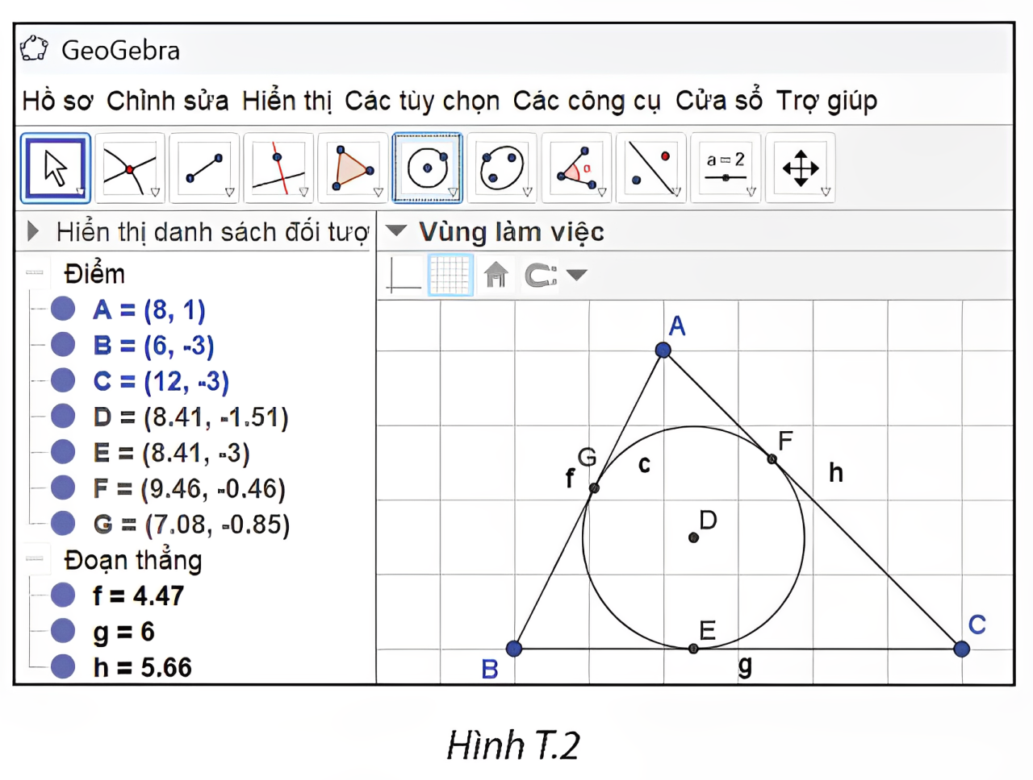
Kết quả: Ẩn các đường phân giác và đường vuông góc, ta được đường tròn (D) nội tiếp tam giác ABC với các tiếp điểm trên BC, CA, AB lần lượt là E, F, G như Hình T.2.

Slide 16

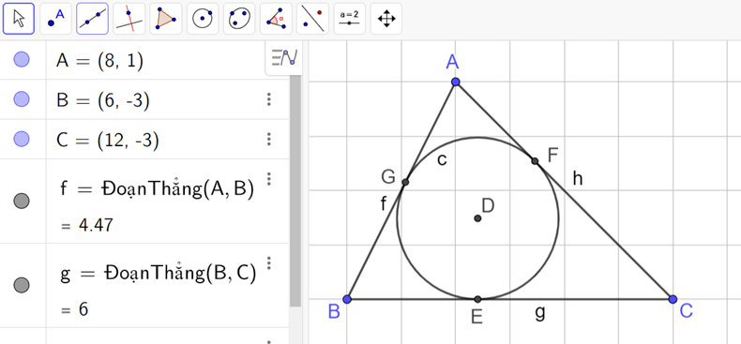
Điểm D có nằm trên đường phân giác góc A không? Hãy dùng lệnh vẽ đường phân giác trong nhóm công cụ vẽ các đường đặc biệt để kiểm tra điều đó.
Trả lời:
Bước 1. Thực hiện theo các bước ở HĐ2, ta thu được hình vẽ như sau:

Slide 17
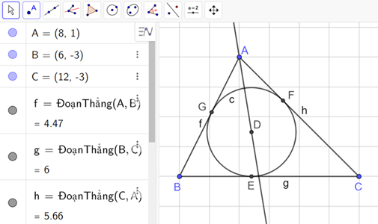
Bước 2. Dùng lệnh vẽ phân giác trong nhóm công cụ vẽ các đường đặc biệt để kiểm tra.
Trả lời:
• Ta chọn → Chọn → Lần lượt nháy nút trái chuột vào các điểm B, A, C ta được đường phân giác góc A.
Do đó, điểm D nằm trên đường phân giác của góc A (như hình vẽ).

Slide 18



HĐ3. Vẽ hình quạt tròn
Sử dụng nhóm công cụ đường thẳng và đường tròn trong Geogebra để vẽ hình quạt tròn với số đo góc ở tâm cho trước.
Bước 1. Vẽ góc 70°.
Chọn → Chọn → Lần lượt chọn các điểm A, B và nhập số đo 70 vào cửa sổ mới hiện ra, chọn “ngược chiều kim đồng hồ”, ta được ba điểm A, B, A' sao cho góc ABA' có số đo bằng 70°.

Slide 19

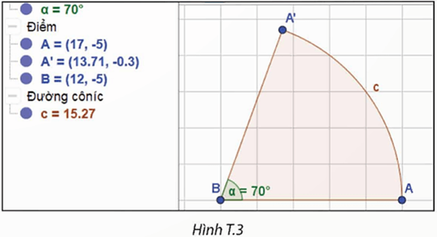
HĐ3. Vẽ hình quạt tròn
Bước 2. Vẽ hình quạt tròn.
Chọn → Chọn → Lần lượt nháy nút trái chuột vào các điểm B, A, A' ta được hình quạt tròn với góc ở tâm B bằng 70° như Hình T.3.

Slide 20
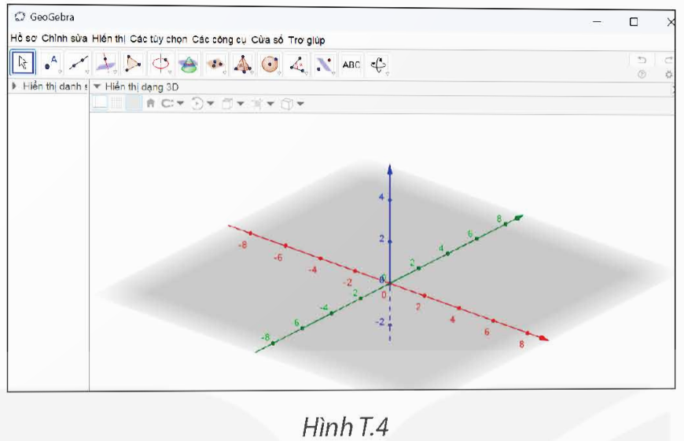
HĐ4. Vẽ hình cầu, hình nón, hình trụ
Để vẽ được các hình không gian ba chiều, ta chọn thẻ “Hiển thị” trên thanh công cụ của Geogebra và chọn “Hiển thị dạng 3D”.
Vùng làm việc của Geogebra sẽ hiển thị như Hình T.4, trong đó phần ghi thể hiện là mặt phẳng dưới đáy nơi ta có thể chọn các điểm.

Slide 21
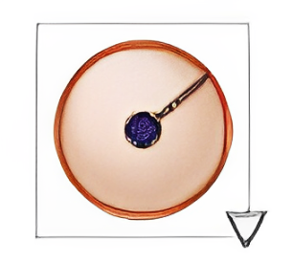
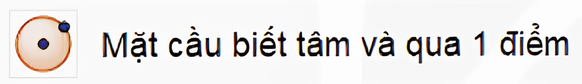
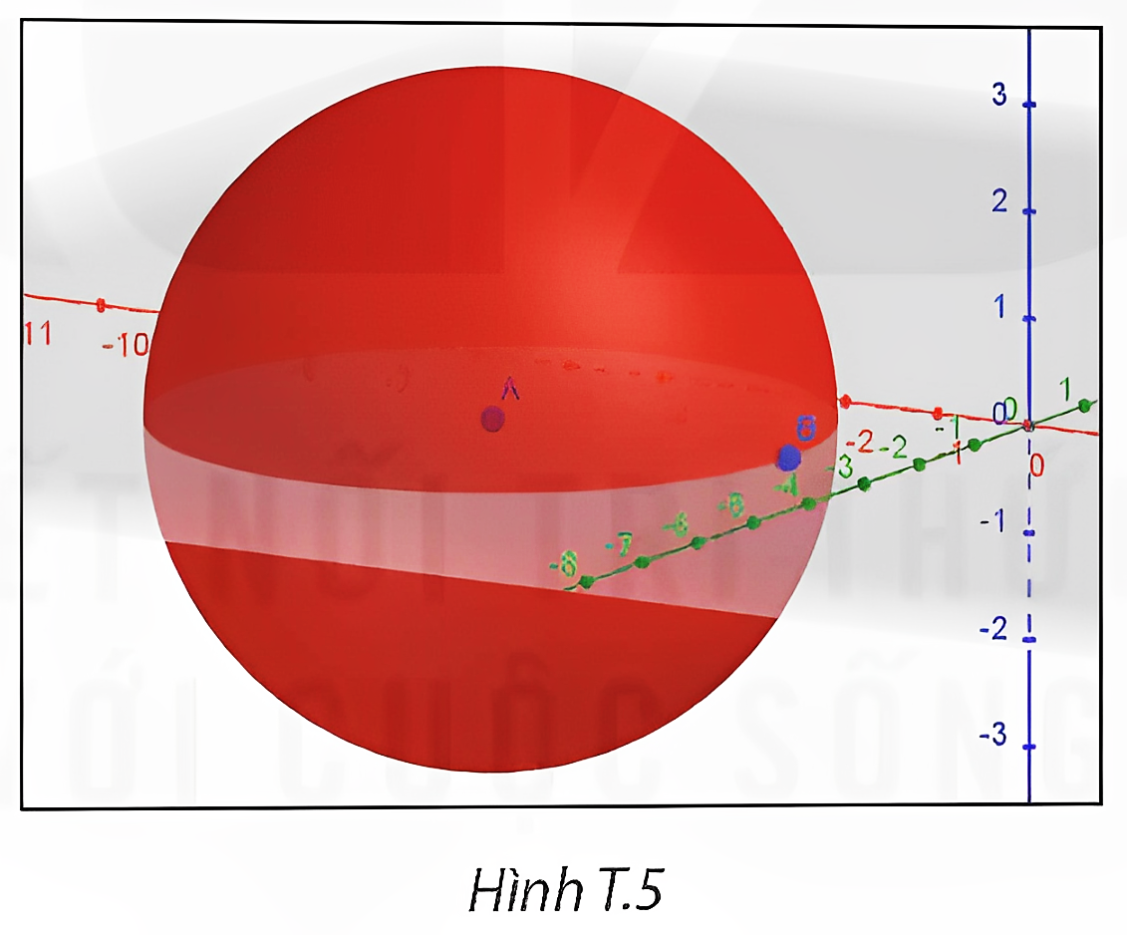
a) Vẽ mặt cầu tâm A đi qua điểm B như sau:
Chọn → Chọn → Lần lượt chọn các điểm A, B ta được mặt cầu tâm A đi qua B (H.T.5).

Slide 22
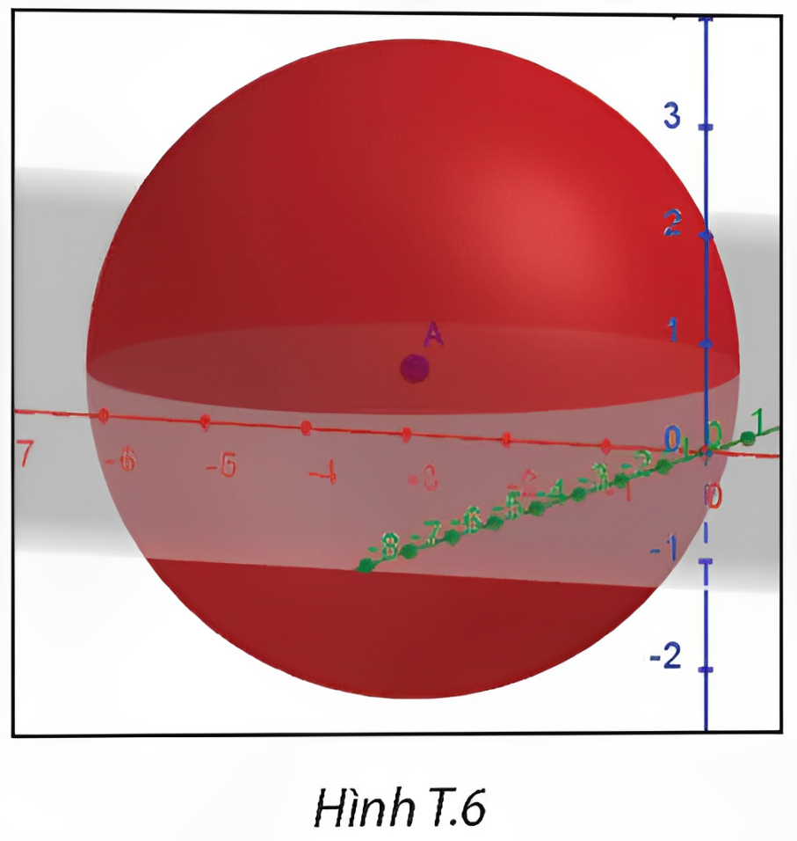
b) Vẽ mặt cầu tâm A bán kính bằng 3 như sau:
Chọn → Chọn → Chọn điểm A và nhập bán kính bằng 3, ta được mặt cầu tâm A bán kính bằng 3 (H.T.6).

Slide 23
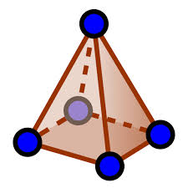

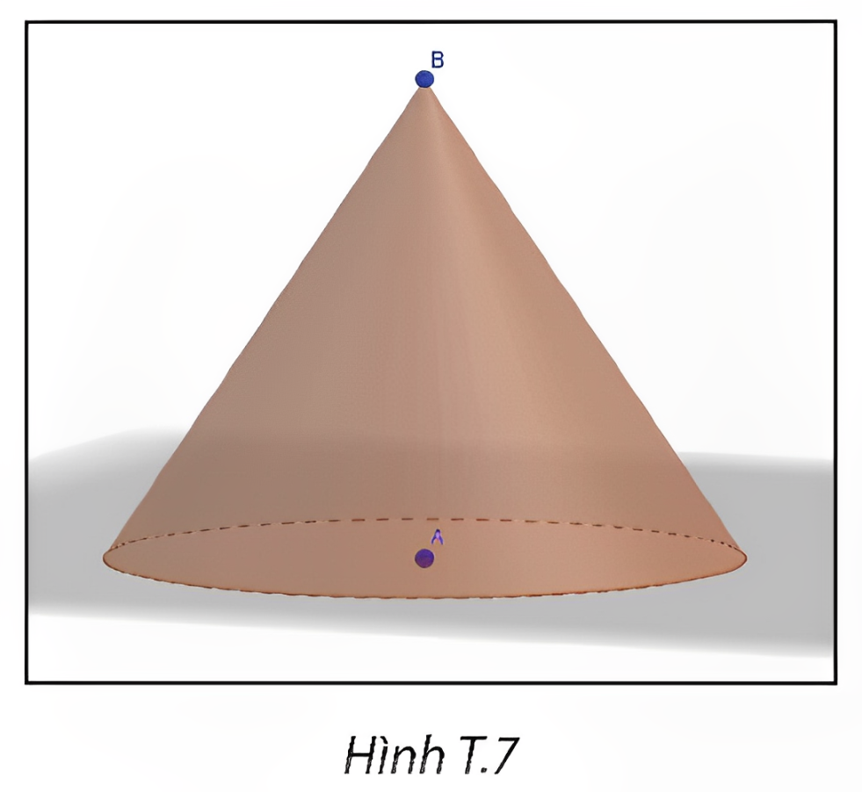

c) Vẽ hình nón có đáy là hình tròn tâm A bán kính 2, đỉnh B như sau: Chọn → Chọn → Chọn điểm A, chọn điểm B (nháy nút trái chuột vào một điểm trên vùng làm việc và kéo thả điểm đó đến vị trí thích hợp), nhập bán kính bằng 2, ẩn các trục ta được ta được hình nón cần dựng (H.T.7).

Slide 24

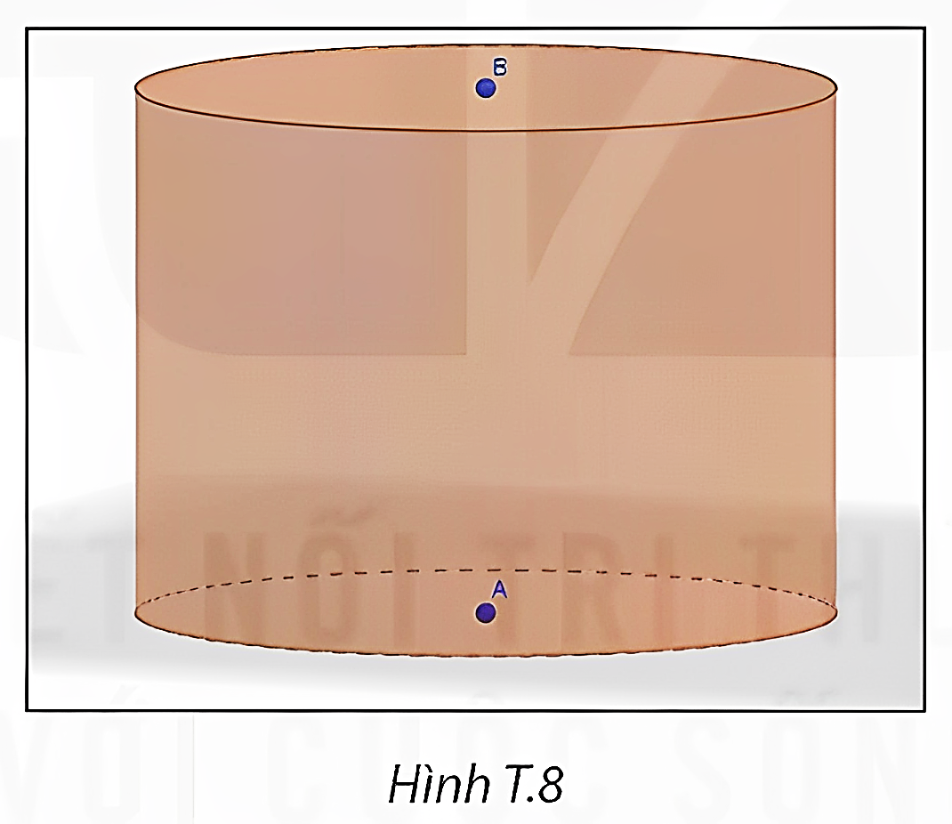
d) Vẽ hình trụ có đáy là các hình tròn tâm A, B bán kính 2 như sau:
Chọn → Chọn → Chọn điểm A, chọn điểm B (như phần c), nhập bán kính bằng 2, ẩn các trục ta được ta được hình trụ cần dựng (H.T.8).

Slide 25



LUYỆN TẬP
Sử dụng phần mềm GeoGebra thực hiện
1. (SGK – tr119) a) Vẽ một đường tròn tâm A bán kính bằng 2.
b) Sử dụng lệnh vẽ tiếp tuyến hãy vẽ tam giác EFG ngoại tiếp đường tròn (A) với các tiếp điểm trên EF, FG, GE lần lượt là B, C, D.
c) Vẽ đường tròn ngoại tiếp tam giác EFG và lưu thành tệp png.
a) Vẽ một đường tròn tâm A bán kính 2.
- Chọn điểm A bất kì.
- Chọn công cụ → Chọn
→ Chọn điểm A, nhập bán kính bằng 2.
Trả lời:

Slide 26

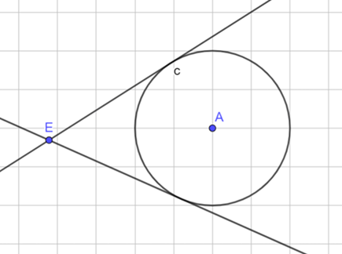
b) Sử dụng lệnh vẽ tiếp tuyến , hãy vẽ tam giác EFG ngoại tiếp đường tròn (A) với các tiếp điểm trên EF, FG, GE lần lượt là B, C, D.
- Chọn điểm B bất kì → Chọn
→ Chọn
→ Nháy nút trái chuột vào lần lượt vào điểm E và đường tròn (A).

Slide 27
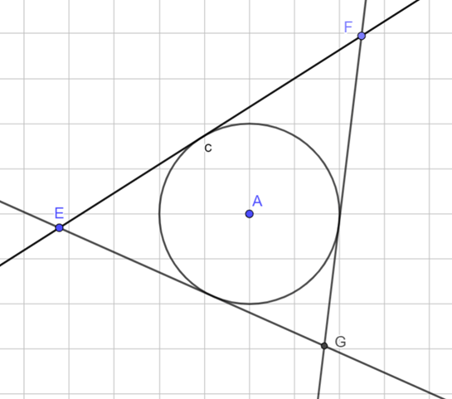
- Lấy một điểm F bất kì nằm trên một trong hai tiếp tuyến vừa vẽ → Chọn → Chọn → Nháy nút trái chuột vào lần lượt vào điểm F và đường tròn (A).
Giao điểm còn lại của hai tiếp tuyến là điểm G.

Slide 28

- Chọn → Chọn → Nháy nút trái chuột vào đường tròn (D) và đường thẳng EF ta được tiếp điểm B.
- Chọn → Chọn → Nháy nút trái chuột vào đường tròn (D) và đường thẳng FG ta được tiếp điểm C.
- Chọn → Chọn → Nháy nút trái chuột vào đường tròn (D) và đường thẳng GE ta được tiếp điểm F.
Từ đó, ta được tam giác EFG ngoại tiếp đường tròn (A) với các tiếp điểm trên EF, FG, GE lần lượt là B, C, D (như hình vẽ).

Slide 29
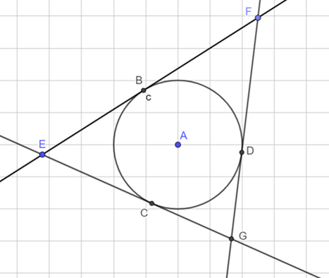

Slide 30


c) Vẽ đường tròn ngoại tiếp tam giác EFG nội tiếp và lưu thành tệp PNG.
• Vẽ đường tròn ngoại tiếp tam giác EFG.
- Chọn → Chọn → Lần lượt nháy nút trái chuột vào các điểm E, F, G ta được đường tròn ngoại tiếp tam giác EFG.
- Hiển thị tâm của đường tròn: Chọn → Chọn
→ Nháy nút trái chuột vào đường tròn vừa vẽ ta được tâm H.

Slide 31
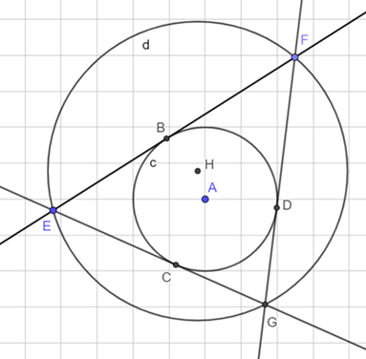
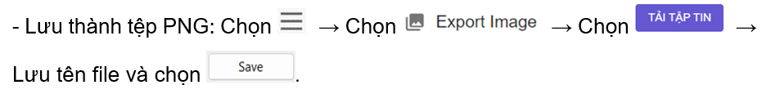
Ta được đường tròn ngoại tiếp tam giác EFG nội tiếp (như hình vẽ).

Slide 32



kenhgiaovien
Bài giảng và giáo án này chỉ có duy nhất trên kenhgiaovien.com
Bất cứ nơi nào đăng bán lại đều là đánh cắp bản quyền và hưởng lợi bất chính trên công sức của giáo viên.
Vui lòng không tiếp tay cho hành vi xấu.
https://kenhgiaovien.com/
Zalo: 0386 168 725

Slide 33
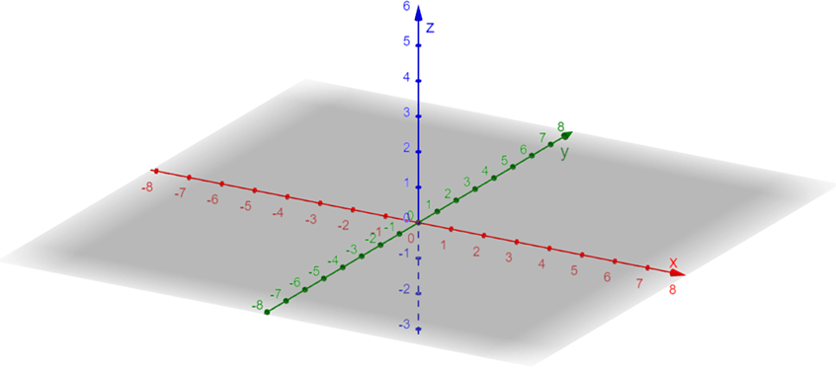
2. (SGK – tr119) Vẽ một hình trụ và một hình nón có chung đáy và đỉnh của hình nón nằm trên mặt đáy còn lại của hình trụ.
Trả lời:
Ta chọn thẻ “Hiển thị” trên thanh công cụ của Geogebra và chọn “Hiển thị dạng 3D”. Vùng làm việc của Geogebra sẽ được hiển thị, trong đó phần ghi thể hiện là mặt phẳng dưới đáy nơi ta có thể chọn các điểm.

Slide 34
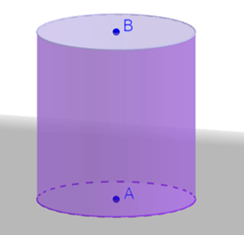
• Vẽ hình trụ:
Chọn → Chọn → Chọn điểm A, chọn điểm B (nháy nút trái chuột vào một điểm trên vùng làm việc và kéo thả điểm đó đến vị trí thích hợp), nhập bán kính bằng 2, ẩn các trục ta được ta được hình trụ có đáy là các hình tròn tâm A, B bán kính 2 (như hình vẽ).

Slide 35
• Vẽ hình nón:
Chọn → Chọn → Chọn điểm A, chọn điểm B (nháy nút trái chuột vào một điểm trên vùng làm việc và kéo thả điểm đó đến vị trí thích hợp), nhập bán kính bằng 2, ẩn các trục ta được ta được hình nón tâm A bán kính 2, đỉnh B.
Khi đó, ta được hình một hình trụ và một hình nón có chung đáy và đỉnh của hình nón nằm trên mặt đáy còn lại của hình trụ (như hình vẽ).

Slide 36
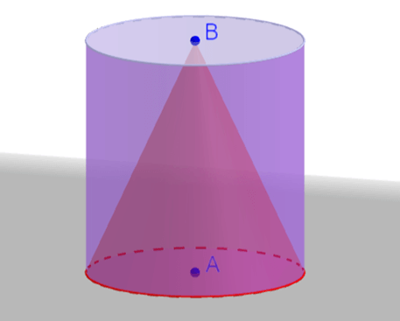

Slide 37
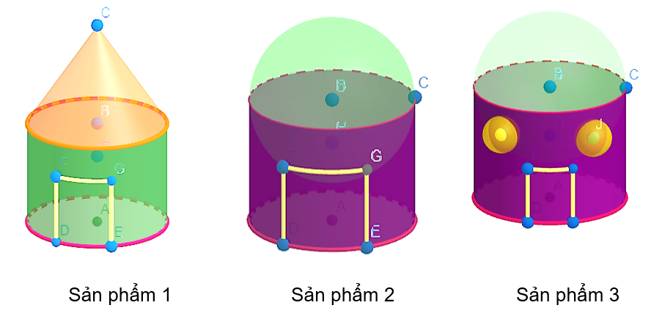

VẬN DỤNG
Hãy sử dụng công cụ có sẵn trên GeoGebra 2D và 3D để thiết kế các sản phẩm kiến trúc trong phiếu học tập của nhóm.

Slide 38



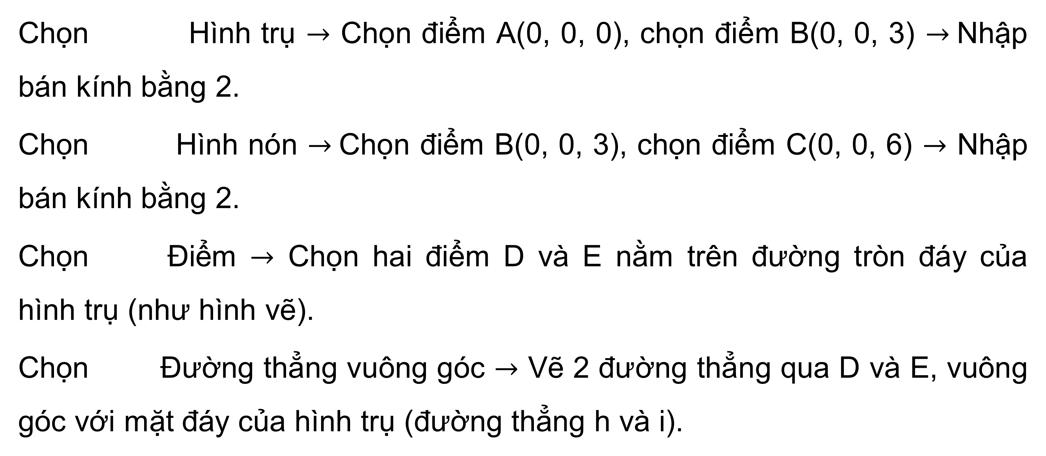
Trả lời:
Hướng dẫn hình 1.
Chọn Hình trụ $→$ Chọn điểm A(0, 0, 0), chọn điểm B(0, 0, 3) $→$Nhập bán kính bằng 2.
Chọn Hình nón $→$Chọn điểm B(0, 0, 3), chọn điểm C(0, 0, 6) $→$ Nhập bán kính bằng 2.
Chọn Điểm $→$ Chọn hai điểm D và E nằm trên đường tròn đáy của hình trụ (như hình vẽ).
Chọn Đường thẳng vuông góc $→$ Vẽ 2 đường thẳng qua D và E, vuông góc với mặt đáy của hình trụ (đường thẳng h và i).

Slide 39

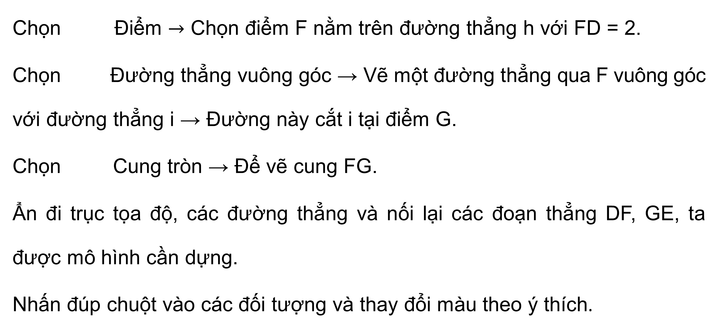
Trả lời:
Chọn Điểm $→$ Chọn điểm F nằm trên đường thẳng h với FD = 2.
Chọn Đường thẳng vuông góc → Vẽ một đường thẳng qua F vuông góc với đường thẳng i → Đường này cắt i tại điểm G.
Chọn Cung tròn → Để vẽ cung FG.
Ẩn đi trục tọa độ, các đường thẳng và nối lại các đoạn thẳng DF, GE, ta được mô hình cần dựng.
Nhấn đúp chuột vào các đối tượng và thay đổi màu theo ý thích.

Slide 40

Trả lời:
Hướng dẫn hình 2.
Chọn Hình trụ → Chọn điểm A(0,0,0), chọn điểm B(0,0,3) → Nhập bán kính bằng 2.
Chọn Hình tròn → Chọn điểm B(0,0,3) → Nhập bán kính bằng 2.
Chọn Điểm → Chọn hai điểm D và E nằm trên đường tròn đáy của hình trụ (như hình vẽ).
Chọn Đường thẳng vuông góc → Vẽ 2 đường thẳng qua D và E, vuông góc với mặt đáy của hình trụ (đường thẳng h và i).
Chọn Điểm → Chọn điểm F nằm trên đường thẳng h với FD = 2.

Slide 41
Trả lời:
Chọn Đường thẳng vuông góc → Vẽ một đường thẳng qua F vuông góc với đường thẳng i → Đường này cắt i tại điểm G.
Chọn Cung tròn → Để vẽ cung FG.
Ẩn đi trục tọa độ, các đường thẳng và nối lại các đoạn thẳng DF, GE, ta được mô hình cần dựng.
Nhấn đúp chuột trái vào các đối tượng và thay đổi màu theo ý thích.

Slide 42
Trả lời:
Hướng dẫn hình 3.
Chọn Hình trụ → Chọn điểm A(0,0,0), chọn điểm B(0,0,3) → Nhập bán kính bằng 2.
Chọn Hình tròn → Chọn điểm B(0,0,3) → Nhập bán kính bằng 2.
Chọn Điểm → Chọn hai điểm D và E nằm trên đường tròn đáy của hình trụ (như hình vẽ).
Chọn Đường thẳng vuông góc → Vẽ 2 đường thẳng qua D và E, vuông góc với mặt đáy của hình trụ (đường thẳng h và i).
Chọn Điểm → Chọn điểm F nằm trên đường thẳng h với FD = 2.

Slide 43

Chọn Đường thẳng vuông góc → Vẽ một đường thẳng qua F vuông góc với đường thẳng i → Đường này cắt i tại điểm G.
Chọn Cung tròn → Để vẽ cung FG.
Chọn → Vẽ hai điểm bất kì nằm trên bề mặt hình trụ
Chọn → Vẽ hai hình cầu ở vị trí cửa sổ.
Ẩn đi trục tọa độ, các đường thẳng và nối lại các đoạn thẳng DF, GE, ta được mô hình cần dựng.
Nhấn đúp chuột trái vào các đối tượng và thay đổi màu theo ý thích.

Slide 44

HƯỚNG DẪN VỀ NHÀ
Ghi nhớ kiến thức trong bài.
Hoàn thành các bài tập trong SBT.
Chuẩn bị bài sau: Vẽ hình đơn giản với phần mềm GeoGebra.

Slide 45

CẢM ƠN CÁC EM
ĐÃ THAM GIA BÀI HỌC!

